Slide 1
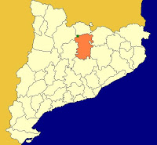
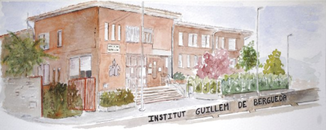
Productos catalanes

Slide 2
ÍNDICE
1·Rebozuelos secos
2·Galletas de miel y romero
3·Pedos de monja
4·Confitura de membrillo
5·Aceite de tófona
6·Caja de barquillos
7·Mermeladas “ Querol vell”
8·Queso garrotxa, bauma
9·Mermelada de fresas
10·Guisantes Negros
11. Paté de setas
12·Olivada negra
13· Alioli de membrillo
14·Escudella de maíz escuadrado
15·Ginatge
16·Harina ecológica kamut

Slide 3
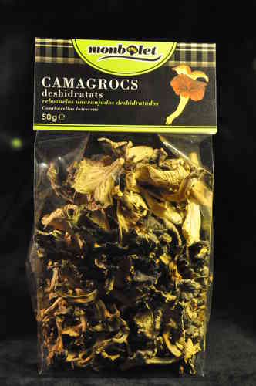
1-REBOZUELOS SECOS
-Rebozuelos Secos 50 grs
BOLSA DE PLASTICO DE 50 GRAMOS
-Ingredientes: Rebozuelo deshidratado
Producto 100% natural, sin conservantes ni colorantes ni aromas artificiales. Conservar en lugar fresco y seco.
PRECIO: 7'10 €

Slide 4
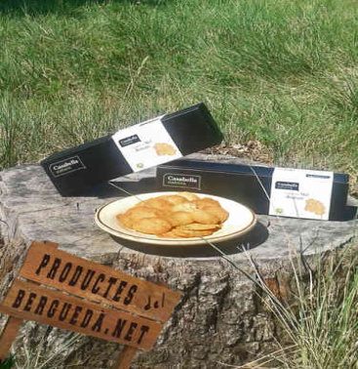
2-GALLETAS DE MIEL Y ROMERO
CAJA DE 60 GRAMOS
Perfectas para combinar especialmente acompañadas con una tabla de quesos.
INGREDIENTES: Harina de trigo, mantequilla, azucar moreno, miel, romero y tomillo
PRECIO: 4,80 €

Slide 5
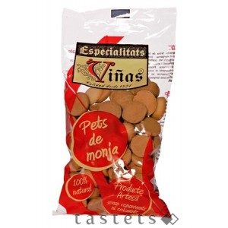
3-PEDOS DE MONJA
Pequeñas galletas tradicionales. Bolsa de 100 gr.
especialidades Viñas
Comarca: El Berguedà
3,50€ con IVA

Slide 6
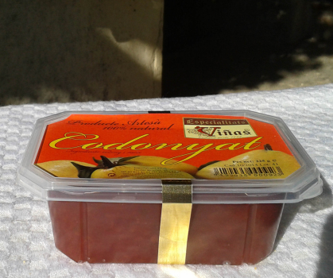
4-CONFITURA DE MEMBRILLO
Todos los membrillos están recogidos en la finca que la familia Viñas tiene en Vilada.
Ingredientes: Membrillos de margen y azúcar
5,90€ Precio IVA incluido.

Slide 7
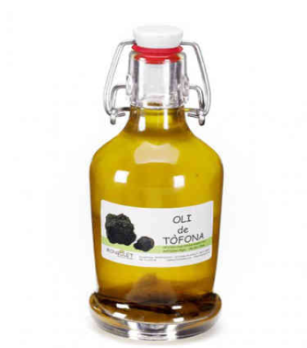
5-ACEITE DE TÓFONA
BOTELLA DE VIDRIO DE 200 ML
Ingredientes: Aceite de oliva virgen, láminas de trufa negra.
Producto 100% natural, sin conservantes ni colorantes ni aromas artificiales. Conservar en lugar fresco y seco.
PRECIO: 8'90

Slide 8
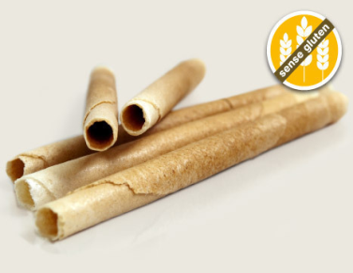
6-CAJA DE BARQUILLOS
CAJA DE 80 GRAMOS CON 10 NEULES
Estas obleas tienen un crujiente especial, dado por el almidón de maíz. Un sabor particular que la hace única y la favorita de mucha gente, tanto de los celíacos como los que no lo son.
Ingredientes: almidón de maíz, azúcar, grasa vegetal, harina de altramuz, emulgente, goma guar y aromas de vainilla, canela y limón. Alérgenos: contiene soja y altramuz.
PRECIO: 4,90 EUROS

Slide 9
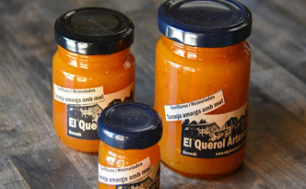
7-MERMELADAS “QUEROL VELL”
DESCRIPCION:
Deliciosas mermeladas de frutas o verduras hechas artesanalmente.
Se puedo untar encima de tostadas,
También puede acompañar carnes i pescados.
Se presentan en botas de vidrio de estos distintos tamaños: 160g, 280g o 50g.
PRECIO: 4'50 € / unidad
Especialidad de Borredà
Gastos de envío no incluidos

Slide 10
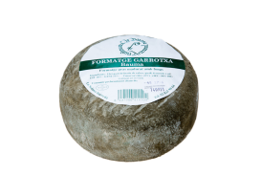
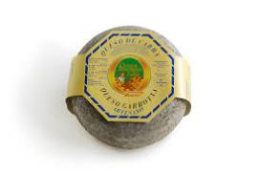
8-QUESO GARROTXA, BAUMA
DESCRIPCION:
Queso madurado de cabra , de piel florida, de coagulación mixta. De textura cremosa pero compacto , de color blanco en el interior . De sabor ligeramente ácido. Suave y con regusto a nueces.
Especialitat de Borredà
PRECIO: 16’50€/Kg

Slide 11
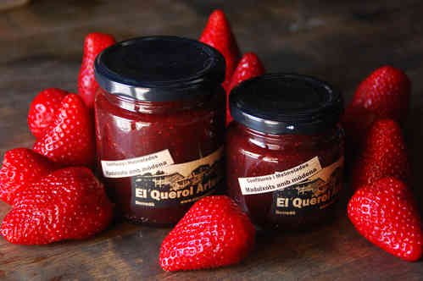
9-MERMELADA DE FRESAS CON MÓDENA
· Cantidad: 50 gramos
· Precio: 2,00 euros
Descripción: Increible combinación completamente equilibrada que permite un uso no solo tradicional en la merienda sino también con platos salados como cremas, creps, platos de pescado, de verdura,.. Su gusto responde y sobrepassa su aspecto suggerente.
Ingredientes:Fresas, azucar, zumo de limón, manzana, vinagre de módena.
Producto totalmente natural i artesanal, sin colorantes ni conservantes artificiales. Conservarlo lejos de la luz solar.

Slide 12
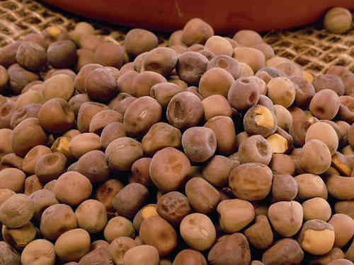
10-Guisantes Negros
Precio:4,00 Euros
Ingredientes: guisantes negros secos
Productor: Cal Coloma

Slide 13
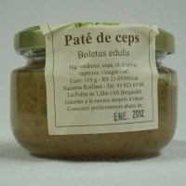
11-PATÉ DE SETAS (“CEPS Y GIRGOLES”) 110g
La base de ingredientes es la misma para ambos , sólo cambia el tipo de seta. La base consta de una combinación de verduras : cebolla , zanahoria , ajo, aceite de oliva, sal , un poco de vinagre de vino y perejil. Combina bien con tostaditas , con pasta y para acompañar las carnes como salsa con crema de leche.
Precio: 4.50€

Slide 14
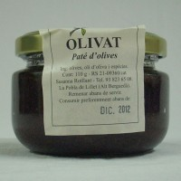
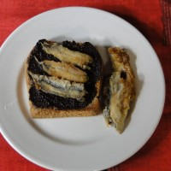
12-OLIVADA NEGRA 110 g.
Una mezcla de aceitunas , hierbas aromáticas , ajo y aceite de oliva. Aceitunas negras de Catalunya con un poco de ajo , aceite de oliva y orégano. Muy bueno con las tostadas, para acompañar el pescado. Combina bien con la vinagreta … 3.50€

Slide 15
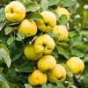
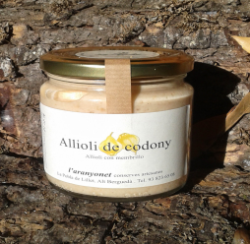
13-ALIOLI DE MEMBRILLO
El allioli de codony, es una salsa que se suele comer durante los meses de otoño-invierno. Es muy gustosa y se puede acompañar con carnes o se puede comer con pan.
PRECIO: 4€

Slide 16
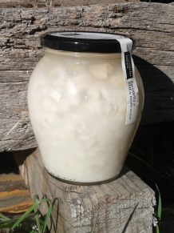
14-Escudella de blat de moro escairat
Ingredientes: maíz escuadrado, cerdo, agua, sal
Producto natural, no contiene conservantes ni colorantes.
Una vez abierto conservar en frigorífico
Receta: Poner el maíz escuadrado en remojo durante 24 horas. Poner a desalar el pie o la cola. Se hace hervir unas cuantas horas a fuego lento. Debe quedar una sopa espesa.
5,40€

Slide 17
15-Ginatge
Ginebra destilada de forma artesanal al estilo tradicional London Dry Gin. En el proceso de elaboración se utilizan doce plantas aromáticas. Una vez obtenido el alcohol aro- matizado , se añade agua pura de las Fuentes del Llobregat. El resultado es una ginebra extremadamente suave y fresca con buena presencia inicial del enebro.

Slide 18
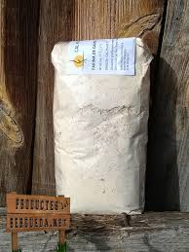
16-Harina ecològica kamut 1kg
PAQUETE DE 1 KG
Ingredientes: Trigo kamut integral
€ 3,50 / Paquete (s)
Precio IVA incluido. Precio entrega no incluido

